Slide 1

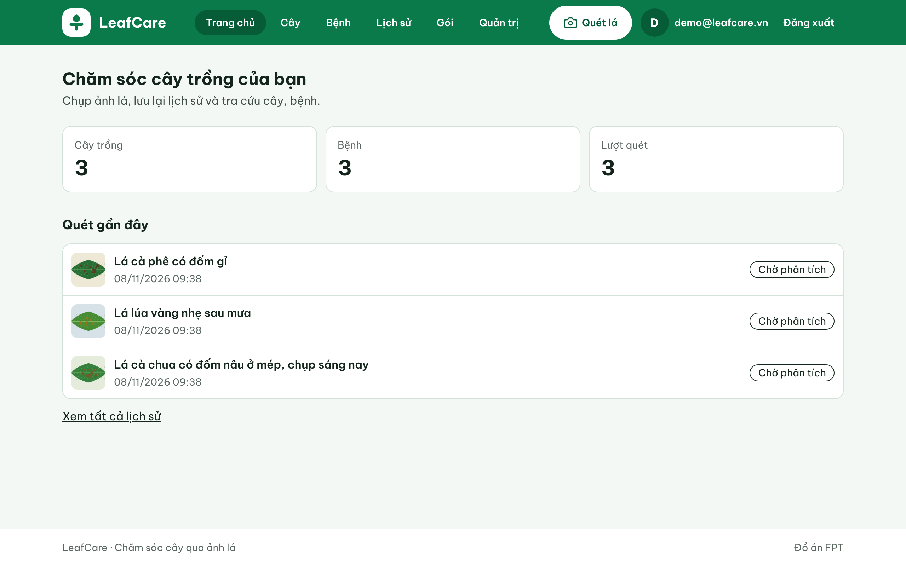
LeafCare
Setup code, UI toolkit trong Thymeleaf và dùng AI agent để làm UI + back-end
Assignment HSF · FPT
leafcare-4nh6.onrender.com
github.com/BangSonChau/LeafCare_HSF
Notes:
Giới thiệu nhóm và LeafCare: web app chăm sóc cây qua ảnh lá. Bài trình bày đi theo đúng 3 yêu cầu của đề: setup code, UI toolkit trong Thymeleaf, và cách nhóm dùng AI agent (Claude Code) để làm UI và back-end. Cuối cùng là demo.

Slide 2
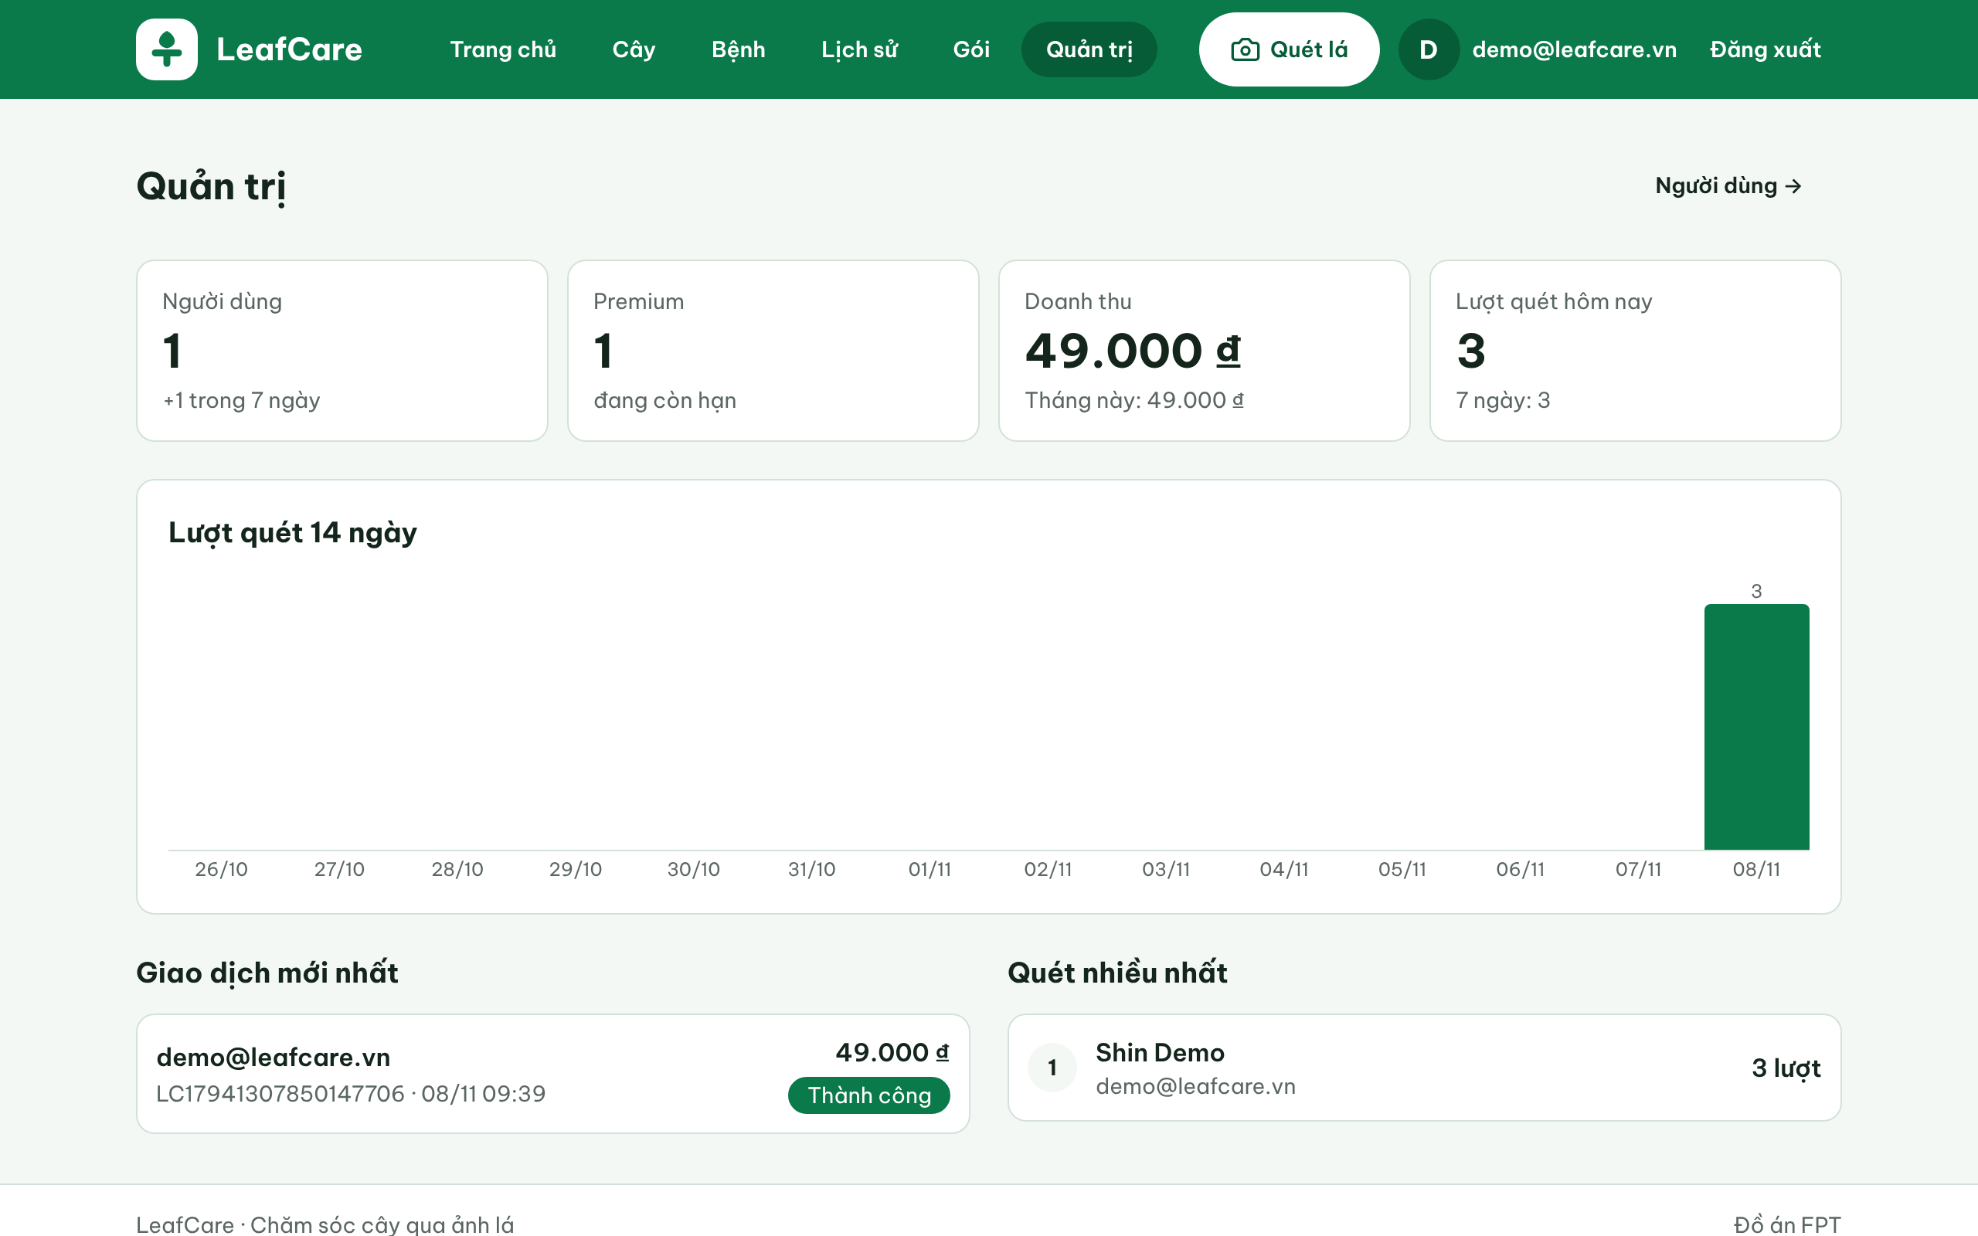
LeafCare chạy trên stack nào
Spring Boot render phía server, không có front-end framework riêng
Back-end
Java 17 · Spring Boot 4.1.2 · Spring Data JPA · Spring Security
25
190
Giao diện
Thymeleaf + layout dialect · Tailwind CSS v4 + DaisyUI v5
Pull Request đã merge
test JUnit tự động
Dữ liệu
PostgreSQL · Flyway migration V1–V6 · H2 cho test
Tích hợp
Google OAuth2 · SePay QR ngân hàng
Vận hành
GitHub Actions CI · Docker · Render + Neon
Notes:
Toàn bộ là Spring Boot render HTML bằng Thymeleaf. Đề gợi ý Bootstrap, nhóm dùng Tailwind v4 + DaisyUI v5. Số liệu: 25 PR, 190 test, tất cả chạy qua CI.

Slide 3
Setup code trong 4 bước
Cần JDK 17, Node.js 22, PostgreSQL; Maven đã có sẵn trong repo (mvnw)
1
Lấy code, tạo DB
2
Biến môi trường
3
Build CSS
4
Chạy và test
git clone …/LeafCare_HSF.git
CREATE DATABASE leafcare;
DB_PASSWORD
GOOGLE_CLIENT_ID
GOOGLE_CLIENT_SECRET
LEAFCARE_ADMIN_EMAILS
npm ci
npm run build
./mvnw spring-boot:run
./mvnw test
Flyway tự tạo bảng và nạp dữ liệu mẫu ở lần chạy đầu, không cần chạy SQL tay.
Secret chỉ nằm trong biến môi trường (IntelliJ: Run → Edit Configurations), không commit.
Google OAuth: tạo client ở console.cloud.google.com, redirect URI http://localhost:8080/login/oauth2/code/google.
Test chạy trên H2 nên không cần PostgreSQL; CI chạy lại toàn bộ cho mỗi PR.
Notes:
Demo nhanh: mở IntelliJ, chỉ chỗ đặt biến môi trường, chạy npm run build rồi mvnw spring-boot:run. Nhấn mạnh Flyway tự tạo bảng, và test không cần PostgreSQL. Chi tiết từng bước ở docs/assignment/USER_GUIDE.md mục 1.

Slide 4
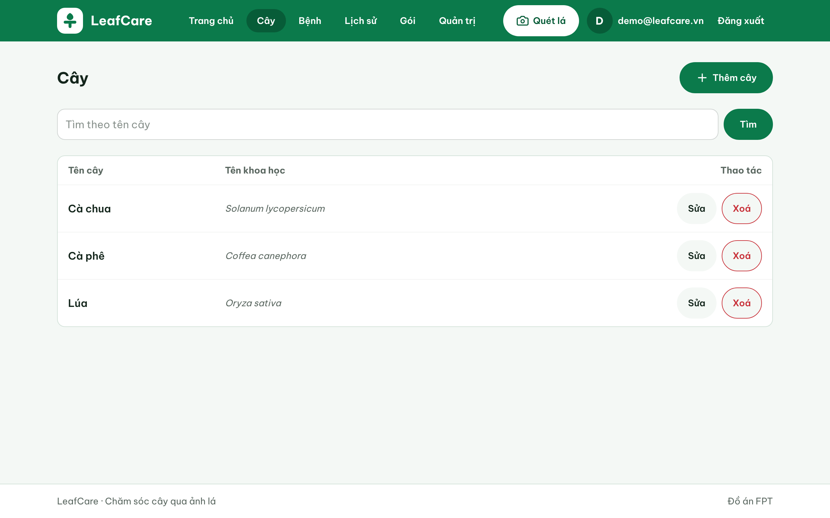
Tailwind + DaisyUI gắn vào Thymeleaf thế nào
Tailwind quét class trong template, build ra một file output.css
/* src/main/css/input.css */
@import "tailwindcss" source(none);
@source "../resources/templates/**/*.html";
@plugin "daisyui" { themes: leafcare --default; }
@plugin "daisyui/theme" {
name: "leafcare";
--color-primary: #0b7a4b;
}
<!-- layout/base.html -->
<link rel="stylesheet" th:href="@{/css/output.css}">
<!-- plants/list.html -->
<a sec:authorize="hasRole('ADMIN')"
th:href="@{/plants/new}"
class="btn btn-primary rounded-full">Thêm cây</a>
Thêm class mới → chạy lại npm run build (hoặc npm run watch)
th:classappend cho class động: phải ghi đủ tên class
Notes:
Khác Bootstrap: không nhúng CDN, Tailwind đọc các file HTML của Thymeleaf qua dòng @source và chỉ sinh CSS cho class thật sự dùng. DaisyUI cho component có sẵn như btn, input, badge, join (phân trang). Theme riêng 'leafcare' khai báo ngay trong CSS. Layout chung dùng thymeleaf-layout-dialect: trang con chỉ khai báo layout:fragment='content'. Responsive bằng tiền tố md:, lg: — bảng thành thẻ trên điện thoại.

Slide 5






Setup AI: Claude Code và 5 thứ cần chuẩn bị
IDE: IntelliJ IDEA · AI agent: Claude Code (Anthropic), làm việc trực tiếp trên repo GitHub
Claude Code
CLAUDE.md
docs/PROGRESS.md
Agent đọc repo, sửa file, chạy mvnw/npm, tạo nhánh và PR. Dùng bản CLI, plugin IntelliJ hoặc claude.ai/code.
Luật của dự án: lệnh build/test, TDD bắt buộc, không sửa migration cũ, mỗi task một nhánh, không tự merge.
Bộ nhớ giữa các phiên: đang làm gì, việc tiếp theo, các quyết định đã chốt.
Plugin + skill
CI GitHub Actions
Người quyết định
Superpowers (brainstorm → spec → plan → TDD). Skill UI: impeccable, break-ui, animate…
Mỗi PR chạy npm run build + mvnw verify. Đỏ thì không merge được vào main.
AI hỏi trước mọi lựa chọn lớn; người review diff và tự merge PR.
Notes:
Đây là câu trả lời cho 'dùng AI nào, AI agent nào'. Điểm chính: AI làm tốt khi có luật rõ ràng (CLAUDE.md), có bộ nhớ (PROGRESS.md), có quy trình (Superpowers) và có lưới an toàn (CI). Demo: mở CLAUDE.md và PROGRESS.md trên GitHub.

Slide 6
Dùng AI làm back-end: 6 bước cho mỗi chức năng
Người quyết định, AI viết code, test kiểm chứng
1
2
3
4
5
6
Brainstorm
Spec
Plan
Code TDD
Pull Request
Merge + log
AI đưa 2–3 phương án, người chọn
docs/superpowers/specs
Chia task: file, interface, test
Test đỏ → code → xanh
CI chạy 190 test
Người merge, ghi PROGRESS.md
Ví dụ thật: Task 2 · CRUD Cây
Prompt: "Làm Task 2 trong plan Phase 1. Theo TDD, xong thì mở PR."
Plan ghi sẵn:
PlantService.search(q, page) // trim q, 10 dòng/trang
save() trùng tên -> DuplicateNameException
delete() đang dùng -> InUseException
./mvnw test -Dtest='PlantRepositoryTest,PlantControllerTest'
-> FAIL -> viết code -> PASS -> PR
Kết quả
Test trên DB thật bắt được lỗi: tìm không có kết quả ở page > 0 trả sai trang.
Sửa trước khi merge; pattern này copy cho Bệnh, Lịch sử quét.
Notes:
Quy trình lặp lại cho cả 12 task. Prompt ngắn vì phần 'làm thế nào' đã nằm trong CLAUDE.md và plan. Demo: mở file plan trong docs/superpowers/plans, rồi mở PR #4 (Plant CRUD) xem CI xanh.

Slide 7
Ba lần AI giúp giải quyết vấn đề thật
Prompt nói muốn gì và vì sao; AI đề xuất, người chọn
Lên kế hoạch Giai đoạn 2
Đổi cổng thanh toán
Sửa lỗi sau deploy
PROMPT
PROMPT
PROMPT
"Viết spec và plan cho đăng nhập Google, USER/ADMIN, gói Free/Premium. Hỏi tôi trước các quyết định."
"Thẻ test MoMo bị từ chối. Có cách nào nhận tiền bằng QR ngân hàng thật?"
"Ảnh quét trên Render bị mất sau khi deploy lại. Tìm nguyên nhân."
KẾT QUẢ
KẾT QUẢ
KẾT QUẢ
Plan 5 task → Google login, gói Premium, giới hạn 5 lượt/ngày; mỗi task một PR.
Chọn SePay: VietQR + webhook kiểm API key, 21 test; thử thật 2.000đ lên Premium.
Render Free xoá đĩa → lưu ảnh vào DB (V6__image_file.sql), test lại trên PostgreSQL.
Notes:
Thay các prompt mẫu ở đây bằng ảnh chụp prompt thật từ lịch sử phiên Claude Code (đề/timeline yêu cầu ảnh chụp prompt). Ý chính: AI không tự quyết, nó đưa phương án và nhóm chọn; mọi thay đổi đều qua test và PR.

Slide 8
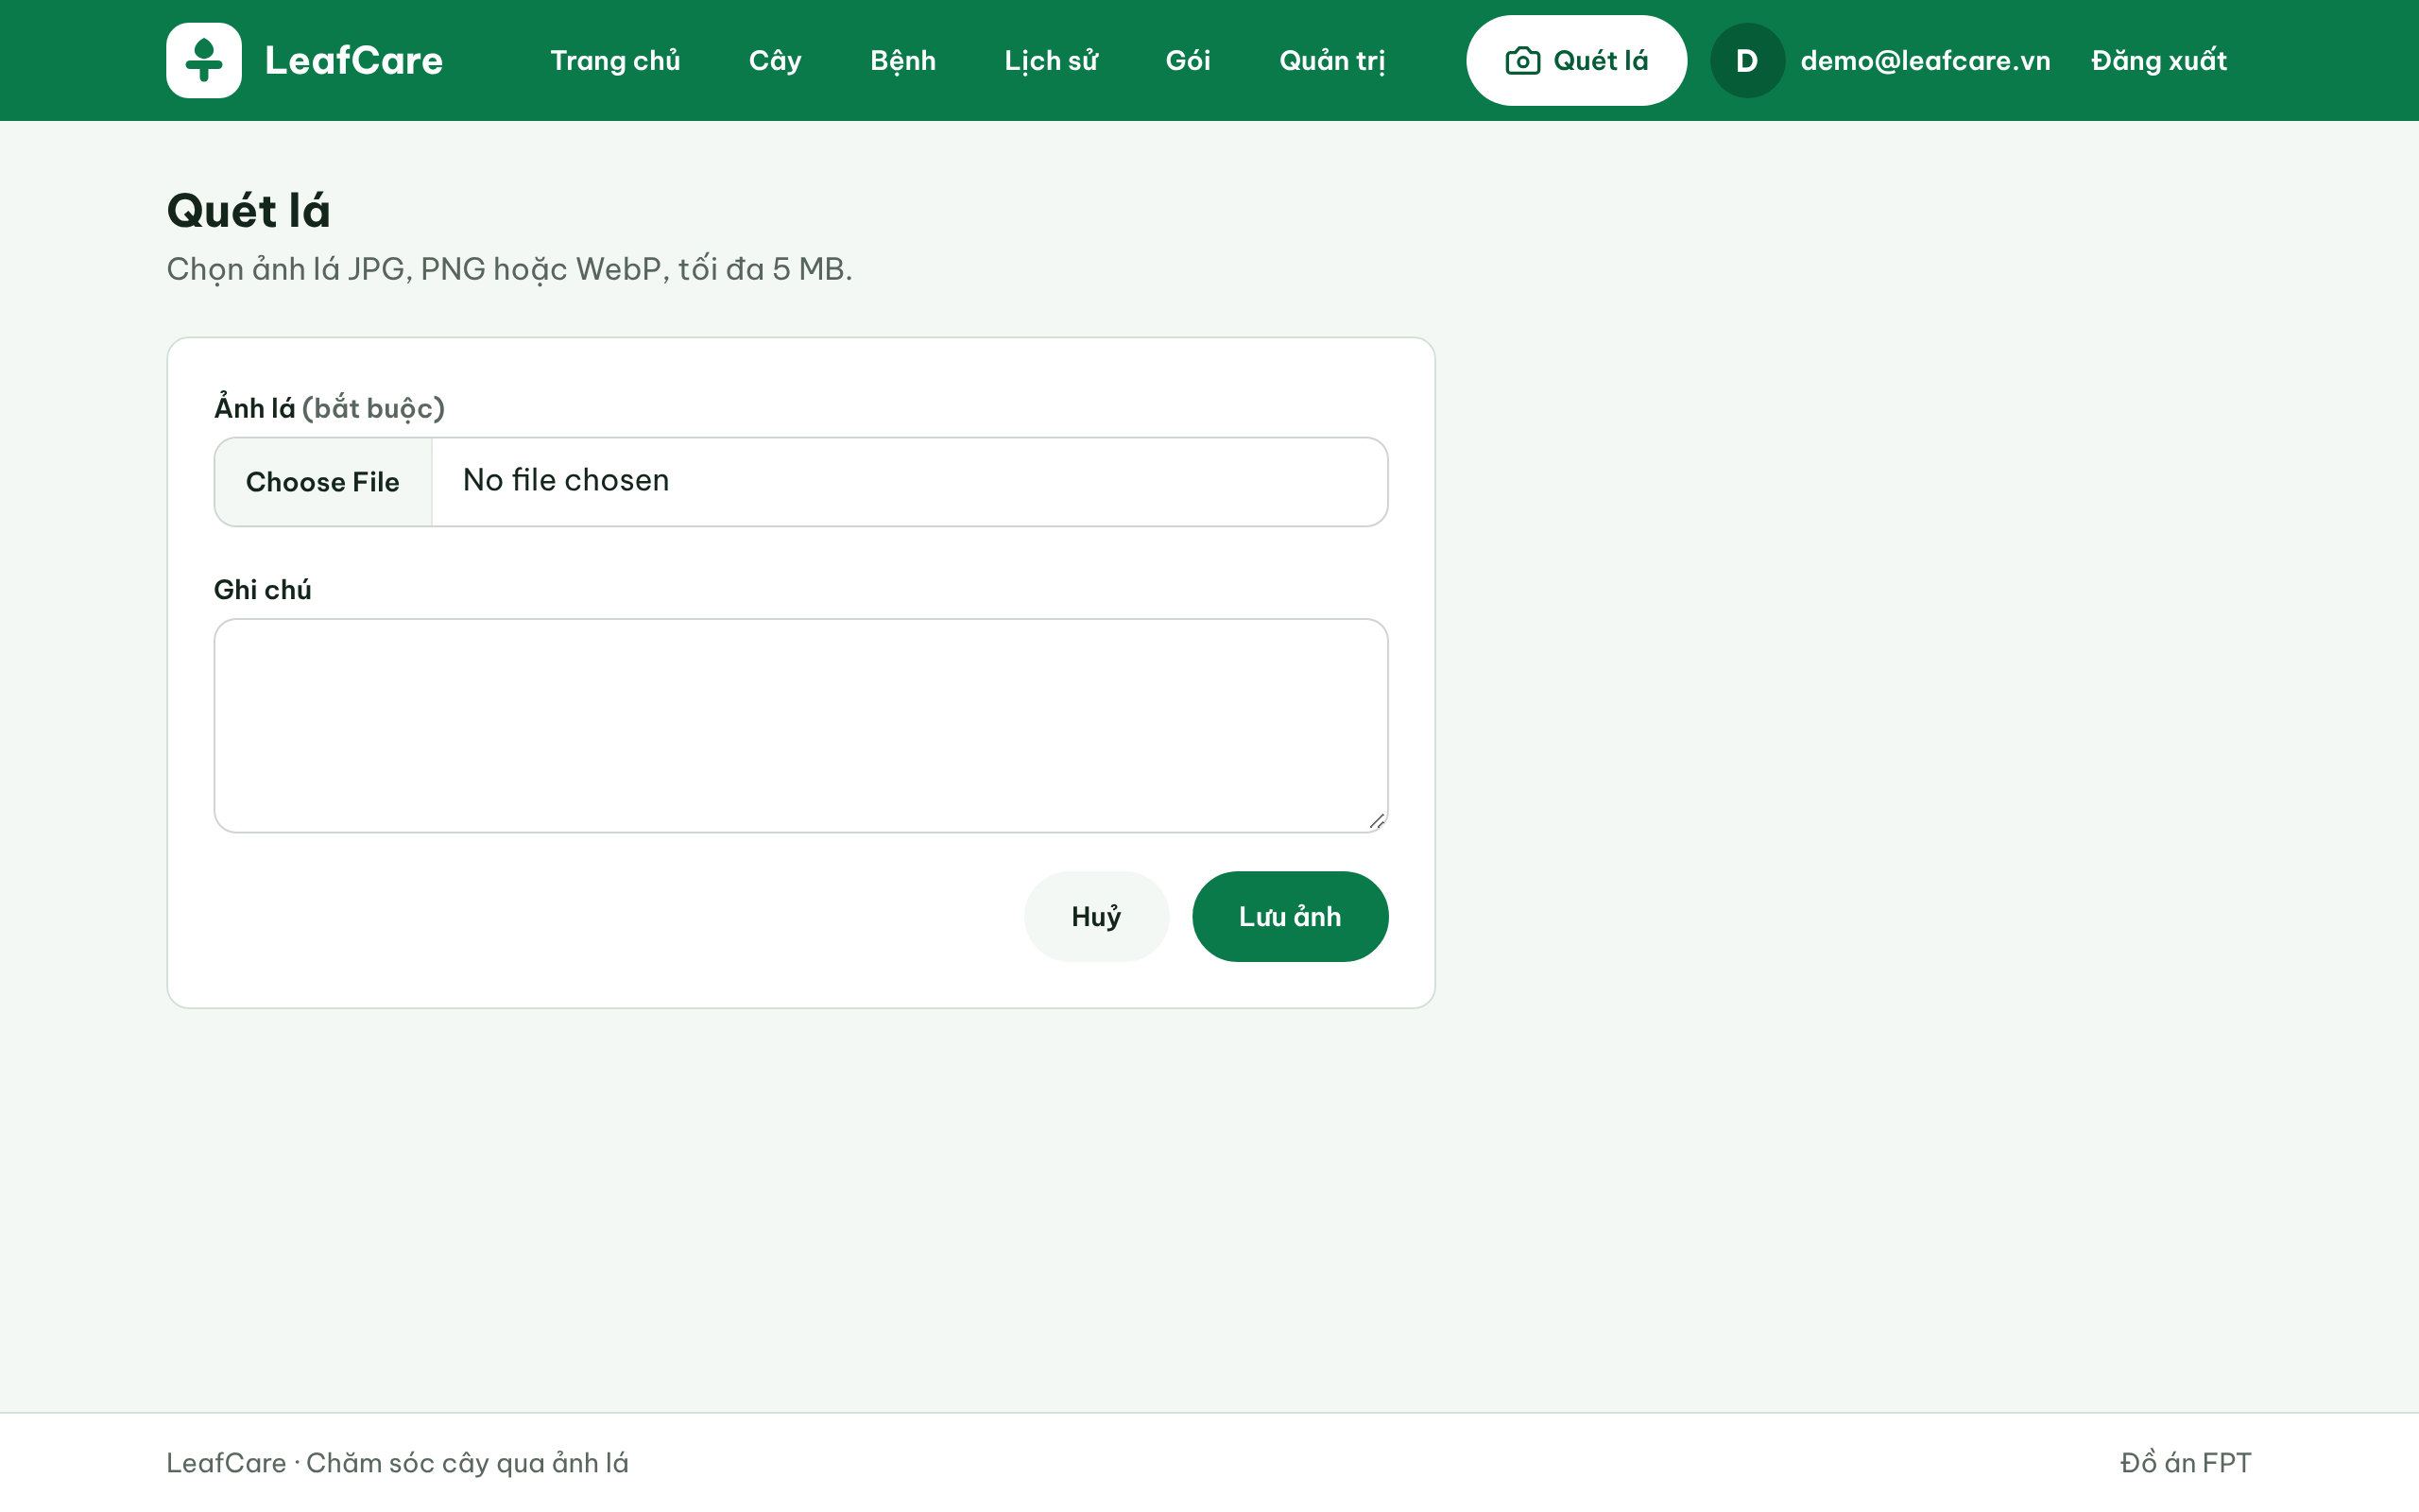
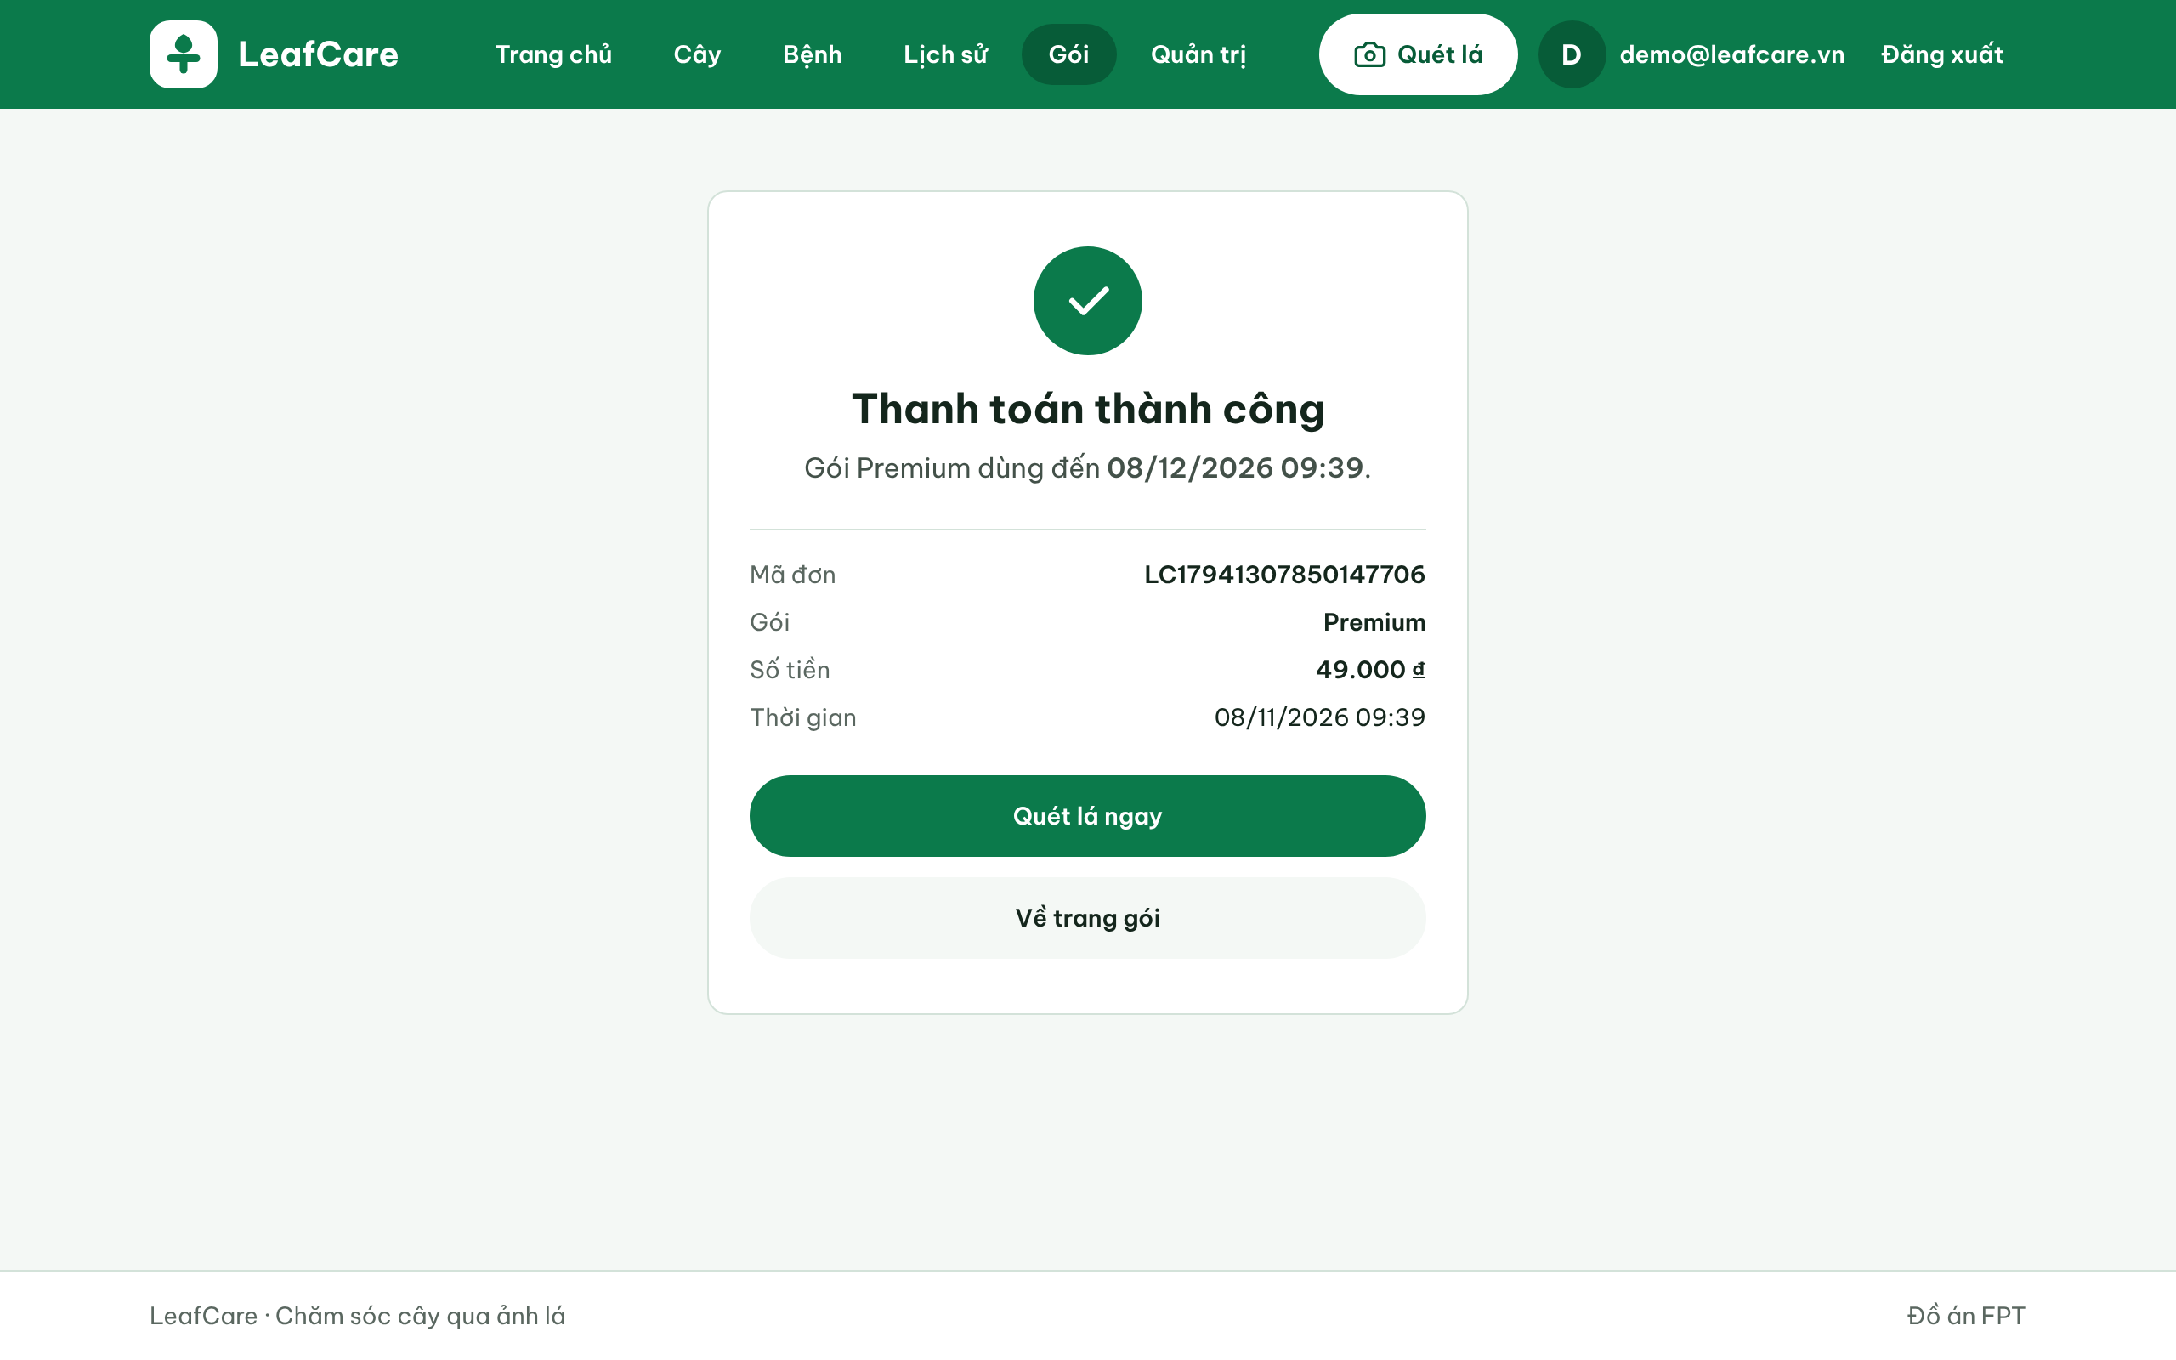
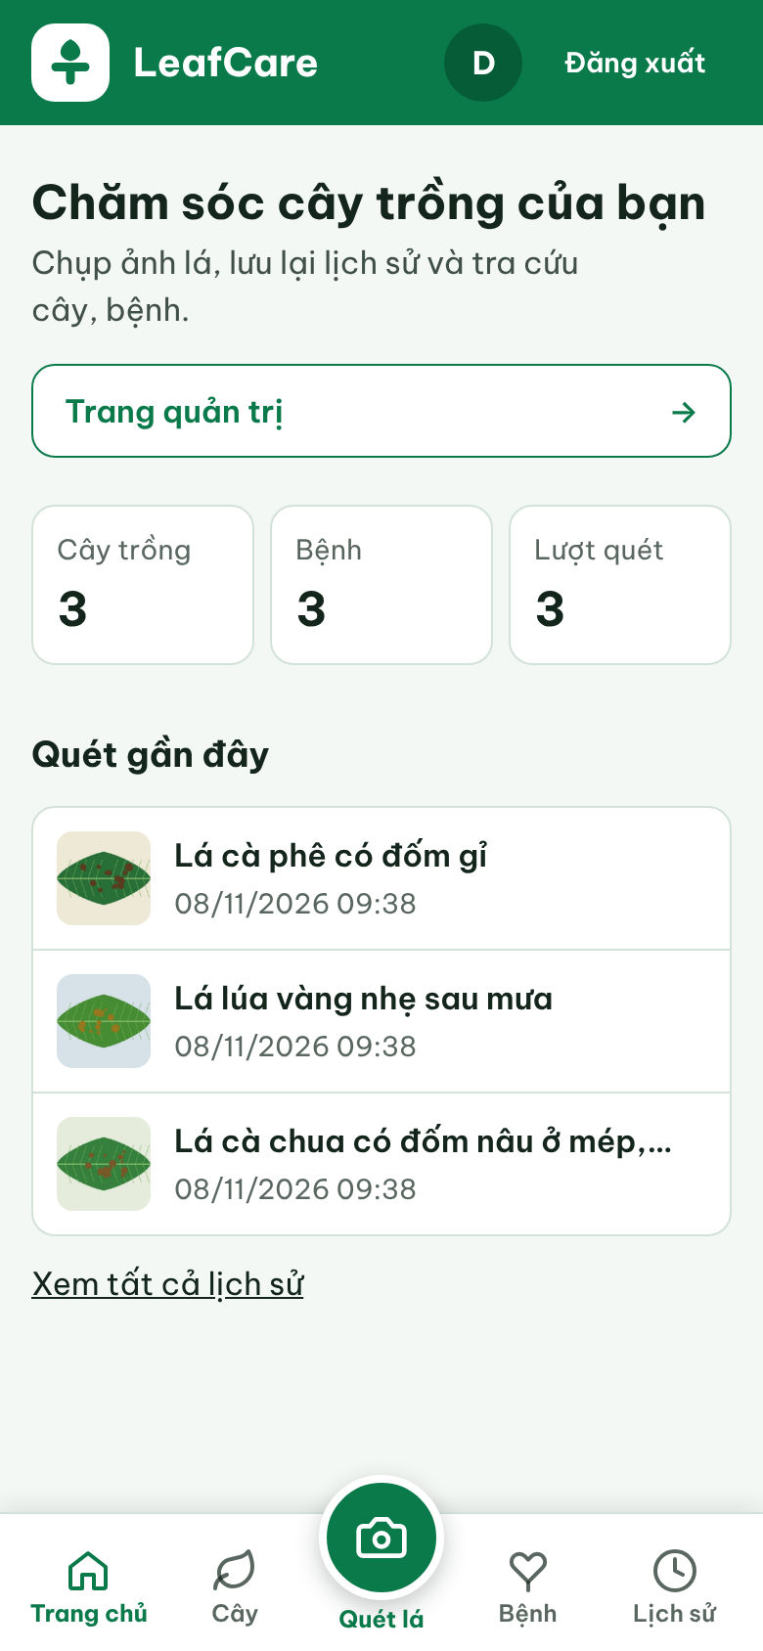
Demo
1
GitHub: CLAUDE.md, PROGRESS.md, 25 PR
2
Mở một PR: mô tả + CI xanh
3
Terminal: ./mvnw test (190 test)
4
input.css + layout/base.html
5
App: đăng nhập Google → Quét lá → Lịch sử
6
Gói → tạo QR SePay
7
ADMIN → /admin dashboard
leafcare-4nh6.onrender.com
Notes:
Mở app trên Render trước vài phút để nó thức (gói Free ngủ sau 15 phút). Thứ tự: phần AI trên GitHub trước, rồi mới mở app. Thanh toán: chỉ tạo QR, không cần chuyển tiền. Kết thúc bằng /admin.

